Slide 1

HTML5網頁小專題報告 專題名稱-新手關卡
姓名：林奇緯
指導老師：錢達智

Slide 2
目錄
･主要網頁
･流程圖
･遊戲介面
･未來修正及發展

Slide 3
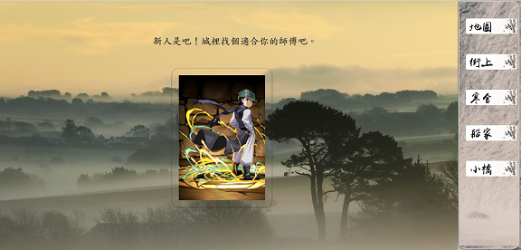
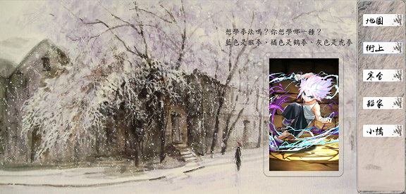
主要介面

Slide 4
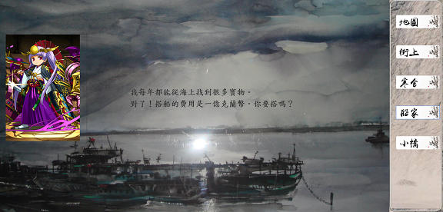
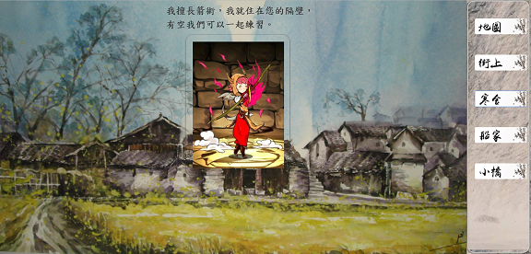
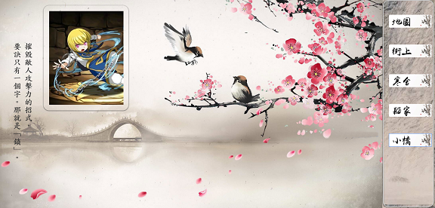
主要介面

Slide 5
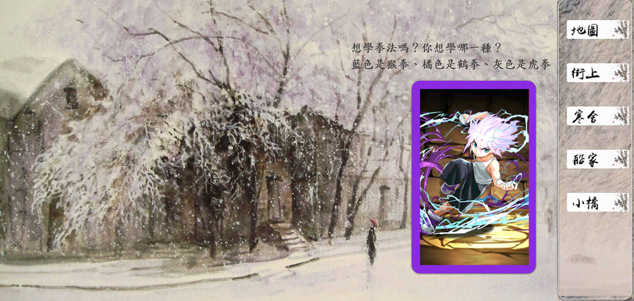
主要介面

Slide 6
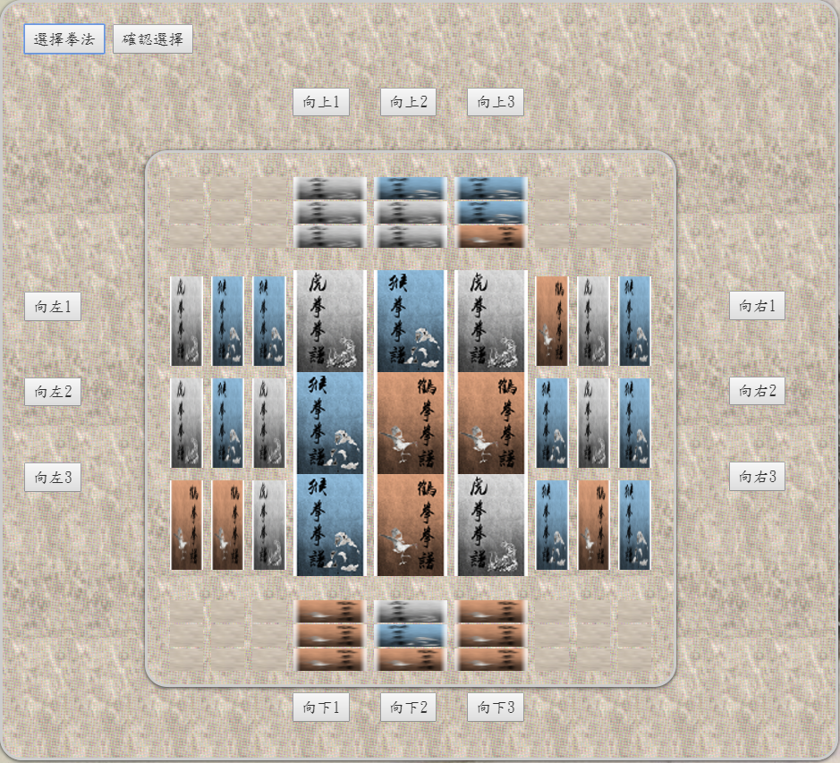
小遊戲介面

Slide 7
小遊戲流程圖-
遊戲開始
否。 持續移動至元素相等。
按下按鈕
範圍內陣列元素是否皆相等
呼叫對話框
改變陣列 元素位址
是
遊戲結束
按下判斷鈕

Slide 8
DEMO
指導老師：錢達智

Slide 9
改善及未來期望
指導老師：錢達智

Slide 10
Thank You!

